Slide 1
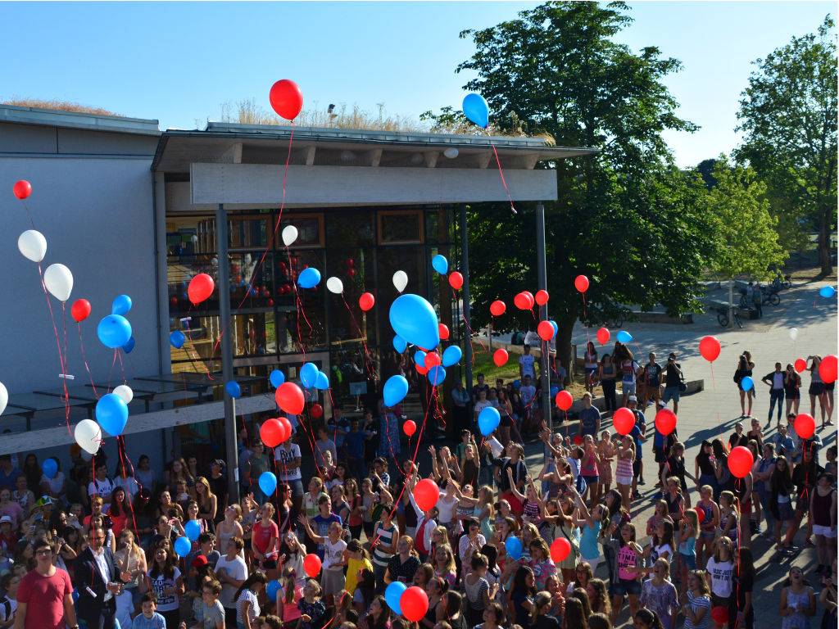


Willkommen
bei uns.

Slide 2

Ganztagsprogramm
Elemente:
Fachunterricht
Mittagessen
Studierzeiten
bei Bedarf Training in den Kernfächern
Arbeitsgemeinschaften
Tastschreibkurse
donnerstags Campusnachmittag

Slide 3
Ganztagsprogramm
Arbeitsgemeinschaften
zum Beispiel
Gitarren-AG
Handball-AG
Tennis-AG
Licht- und Tontechnik-AG
Theater-AG
Chor
Orchester

Slide 4
Ganztagsprogramm
Studierzeit
täglich 13.50 -14.35 Uhr, bei Bedarf länger
unter Aufsicht von Lehrern/ pädagogischen Mitarbeiterinnen, unterstützt durch ausgebildete Schülermentoren
selbständig Hausaufgaben machen
Klassenarbeiten vorbereiten
Vokabeln lernen
Hefte gestalten

Slide 5
Ganztagsprogramm
Anmeldung zu den Studierzeiten, Tastschreibkursen, AGs in der 1./2. Unterrichtswoche
(Schüler erhalten Anmeldeformulare)
Beginn der Studierzeiten, AGs ab der 3. Woche
Aushang in den Klassenzimmern/ Info auf der Homepage
Teilnahme i.d.R. kostenlos/ Kostenbeitrag für einzelne Kurse/ AGs (Tastaturschreiben, Tennis, …) erforderlich

Slide 6
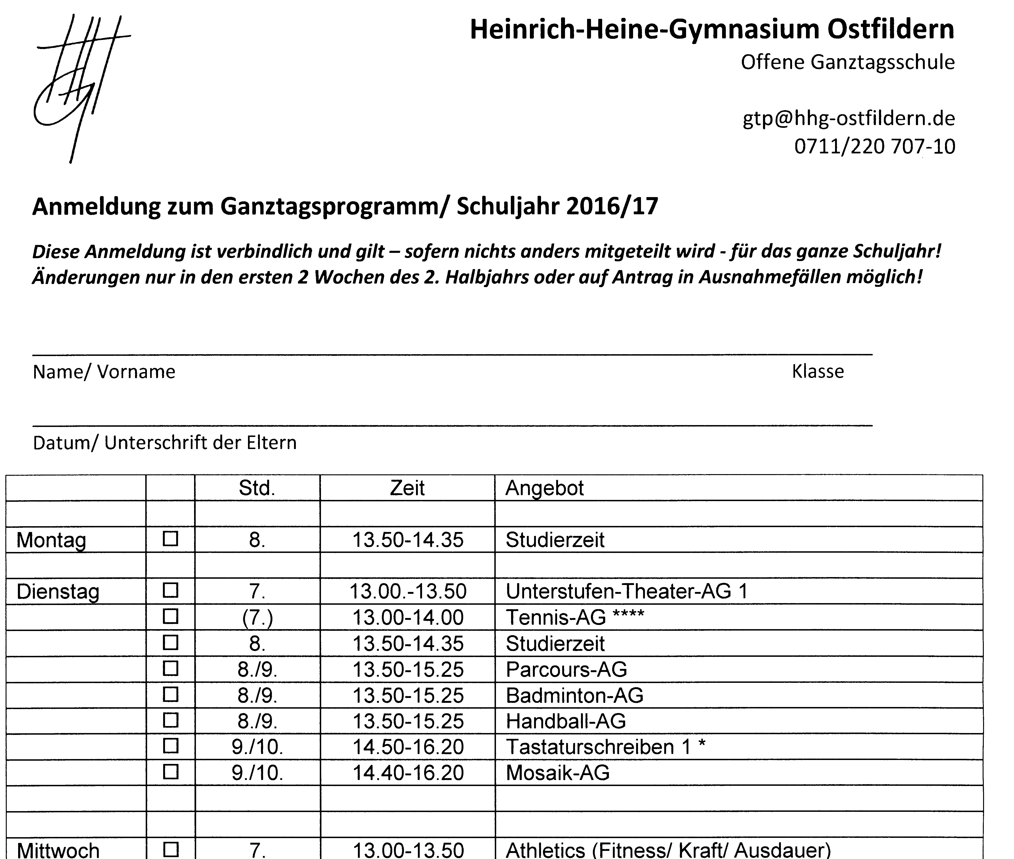
Ganztagsprogramm
MUSTER

Slide 7
Ganztagsprogramm
Anmeldungen gelten i.d.R. für ein Schuljahr;
Änderungen nur zum Halbjahreswechsel möglich
Anwesenheitspflicht für angemeldete Schüler:
wer einmal fehlt, muss von den Eltern entschuldigt werden

Slide 8
Ganztagsprogramm
Campusnachmittag
immer donnerstags von 13.45-15.30 Uhr
schul(art)übergreifende AG-Angebote
Dauer: 1 Halbjahr
Achtung:
Studierzeit am Donnerstag und Campus-AGs können nicht gleichzeitig besucht werden!

Slide 9
Ganztagsprogramm
Alle Infos
Elternbriefe, Formulare, Programmübersicht, FAQ, … zum Ganztagsprogramm
www.hhg-ostfildern.de
dort unter „offene Ganztagsschule“
Noch Fragen? Mail an:
gtp@hhg-ostfildern.de

